Slide 1
DNB 2010
On fabrique des bijoux à l'aide de triangles qui ont tous la même forme. Certains triangles sont en verre et les autres sont en métal.
Trois exemples de bijoux sont donnés ci-dessous. Les triangles en verre sont représentés en blanc ; ceux en métal sont représentés en gris.
Tous les triangles en métal ont le même prix. Tous les triangles en verre ont le même prix.
Le bijou n° 1 revient à 11 € ; le bijou n° 2 revient à 9,10 €.
A combien revient le bijou n° 3 ?
Si le travail n’est pas terminé, laisser tout de même une trace de la recherche. Elle sera prise en compte dans la notation.
La mise en place d’une démarche correcte, même si elle n’aboutit pas, est comptabilisée
acquis: 39 % non acquis: 24 % non abordé : 38 %

Slide 2
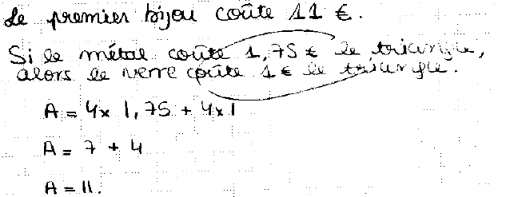
Copie 1
Copie 2

Slide 3
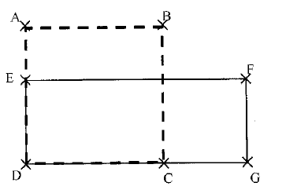
DNB 2012
Activités géométriques Exercice 1
Le dessin ci-contre représente une figure composée d’un carré ABCD et d’un rectangle DEFG.
E est un point du segment [AD].
C est un point du segment [DG].
Dans cette figure la longueur AB peut varier mais on a toujours : AE = 15 cm et CG = 25 cm.
1) Dans cette question on suppose que : AB = 40 cm a) Calculer l'aire du carré ABCD. b) Calculer l'aire du rectangle DEFG.
2) Peut-on trouver la longueur AB de sorte que l'aire du carré ABCD soit égale à l'aire du rectangle DEFG ? Si oui, calculer AB. Si non, expliquer pourquoi.
Si le travail n’est pas terminé, laisser tout de même une trace de la recherche. Elle sera prise en compte dans la notation.
démarche correcte : 14,5 % démarche incorrecte : 34,5 % non abordé : 51 %

Slide 4
Exercice 1 (5 pts) Question 2 | Éléments de correction | Commentaires
2.5pts : (1 pt pour une conclusion cohérente, 1 pt pour l’écriture d’une équation .. .) | Oui : AB = 37,5 cm | Les compétences évaluées sont celles de la résolution de problème. Compréhension de la situation montrée par des essais, une algébrisation … Élaboration d’une stratégie (tâtonnement, algébrisation et obtention d’une équation). Maîtrise technique (montrée par exemple par une étape aboutie de calcul algébrique). Conclusion en cohérence.
Quelques questions posées par les correcteurs :
Nous ne voyons pas comment repartir les 2,5points.
0,5 pt pour "Oui" ?
Si l'élève utilise une mauvaise équation ( par rapport au problème posé ) et donne la réponse exacte de son équation, nous pensons lui accorder 1pt ( sur 2 ). Qu'en pensez-vous ?
Doit-on mettre 1 pt quelle que soit l'équation ? (exemple: x² = 1625).
Que doit-on comprendre pour "1 point pour l'écriture d'une équation..."
Qu'entendez-vous par conclusion cohérente ? par exemple AB = 20 cm ...

